Slide 4
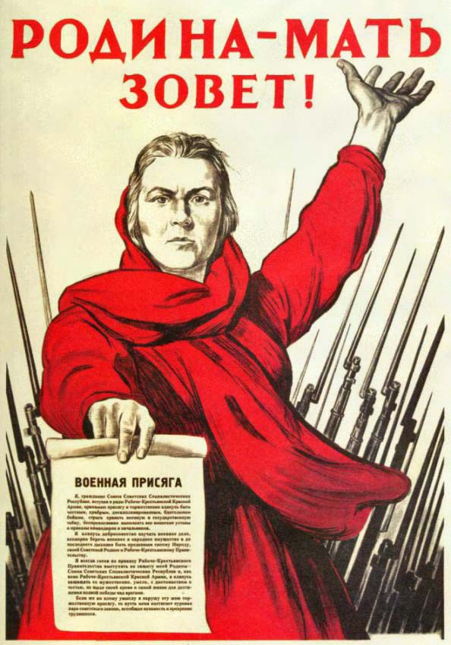
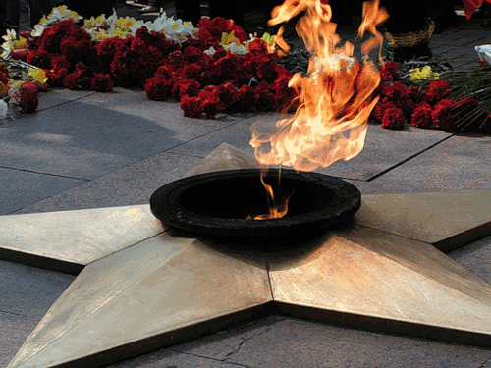
«Костёр истории
не только освещает прошлое, но и отбрасывает свои блики на настоящее и будущее»
(писатель- фронтовик Ю. Трифонов)

Slide 5
Фашисты оккупировали Нелидово 9 октября 1941 года.
Военные действия и четырехмесячная оккупация (109 дней) принесли неизмеримые страдания населению, причинили огромный материальный ущерб. Посёлок был почти полностью разрушен. Уцелело лишь несколько домов.

Slide 8
За годы войны из Нелидовского района было призвано по мобилизации-8627,
погибло на фонтах свыше 4000 человек.

Slide 9
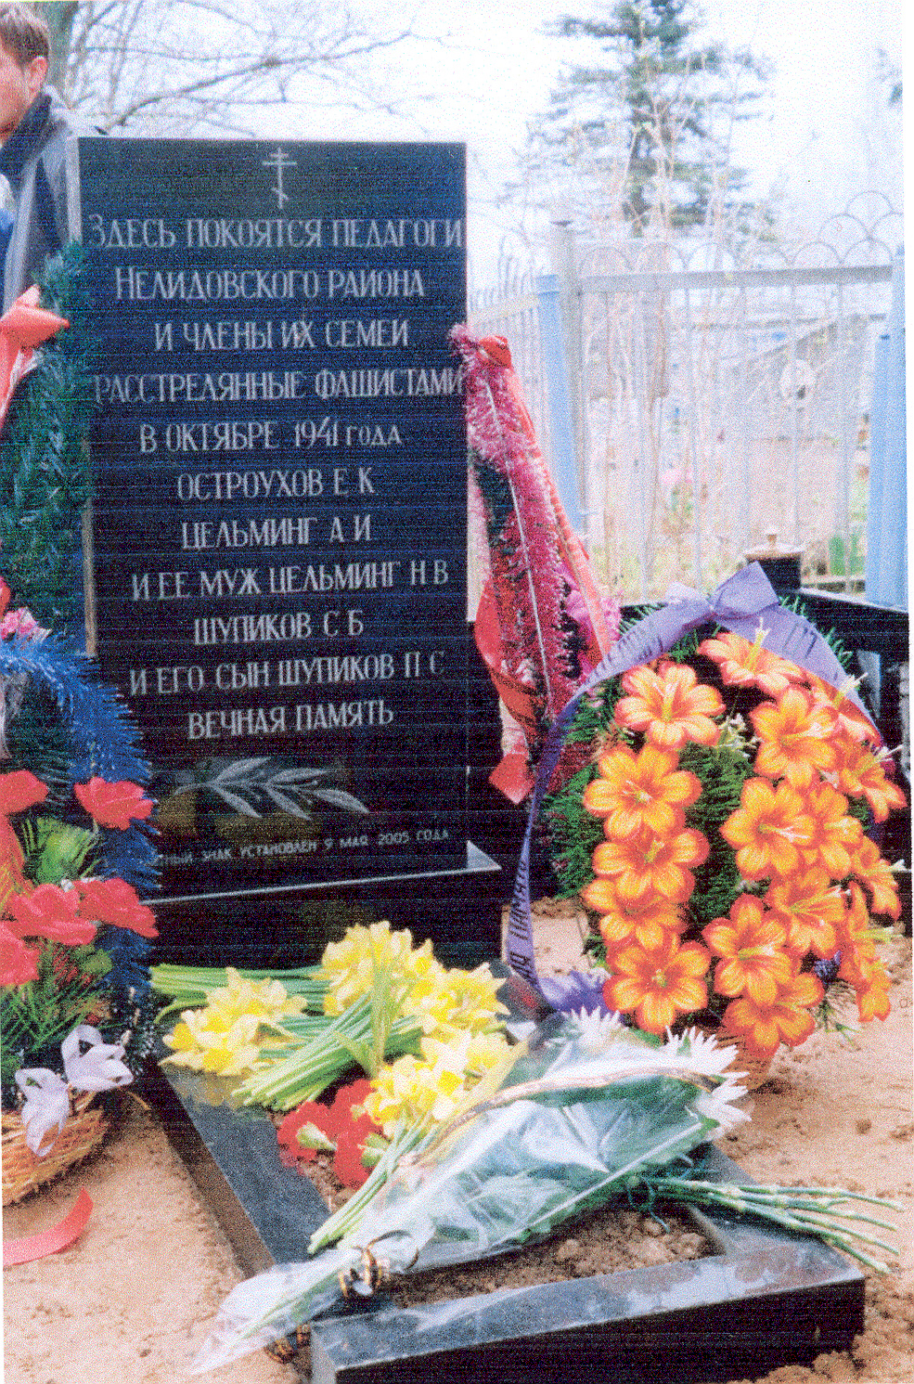

Slide 11
В нашем городе и районе насчитывается 30 воинских захоронений,
в братских могилах покоятся 4953 советских бойца.

Slide 15
